Slide 1
STOMATOLOGIE
Historie a náplň oboru
Lékař-stomatolog Aliaksandr Maiseyeu

Slide 2
STOMATOLOGIE
Zubní lékařství je samostatný medicínský obor.
Zabývá se diagnostikou, terapií a prevencí chorob dutiny ústní (zubů, dásní, ústních sliznic, jazyka, slinných žláz a čelistního kloubu) a tkání s nimi funkčně spojených.

Slide 3
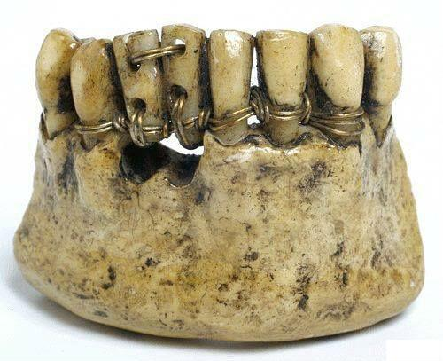
HISTORIE
Starověký Egypt a Mezopotámie
Archeologické nálezy ukazují, že zubaři používali různé nástroje, jako jsou kleště, špičaté nástroje na vrtání a vytrhávání zubů, které mohly být vyrobeny z kamene, bronzu nebo jiných materiálů. Zubní výplně vyráběli z mletého ječmene, vosku a okrového prášku.
Chybějící zuby se nahrazovaly zvířecími či lidskými a upevňovaly se pomocí zlatých či stříbrných drátků.
Nejstarší známý zubař v historii byl Hesy-Ra, staroegyptský lékař, (2600 př. n. l.) Je považován za „prvního zubaře“, na jeho hrobce vytesán titul „Hlavní zubař“. Což představuje jednu z nejranějších známek specializované zubní péče v historii.

Slide 4
Starořecká období (5. století př. n. l.)
Hippokratés: Považován za otce medicíny, zaznamenával různé nemoci a léčebné metody, včetně problémů se zuby.
Galen: Římský lékař, který se zabýval anatomií a popsal strukturu zubů a jejich funkci.
Zubařství ve středověku
V lekařské literatuře jsou roztroušené zmínky o zubech.
Arabský lékař Abulcasis v 11století zmínuje odstraňování zubního kamene.
Ošetřením zubů se zabiváli nejenom lékaře, ale kováří, klenotníсí, holiče.

Slide 5
Pierre Fauchard (1678 – 1763) - francouzský chirurg, je považován za zakladatele stomatologie jako speciálního lékařského oboru.
Dílo "Le Chirurgien Dentiste" (1728)
Jako první zavedl koncept plombování zubů a používal materiály, včetně zlatých plátků a amalgámu.
Pracoval na vývoji zubních protetik a používal keramické materiály pro výrobu umělých zubů.
Edward Angle (1855–1930) Je považován za zakladatele moderní ortodoncie. Zavedl moderní systém klasifikace skusu a vynalezl řadu ortodontických aparátů.

Slide 6
Greene Vardiman Black (1836– 1915),
Znám jako jeden ze zakladatelů moderní stomatologie.
Zkoumal příčiny zubní fluorózy a způsoby preparace kavit. Jedním z jeho mnoha vynálezů byla zubní vrtačka s nožním pohonem a klasifikace kariózních kavit, používaná dodnes.
Per-Ingvar Brånemark(1929 – 2014)
Švédský lékař a vědec, známý jako „otec moderní dentální implantologie“.Brånemark Osseointegration Center (BOC), pojmenované po svém zakladateli, bylo založeno v roce 1989 ve švédském Göteborgu.
Alfred C. Fones (1869 – 1938)
V roce 1906 ve státě Connecticut vyškolil svou asistentku Irene Newman, aby pomohla při prevenci zubních onemocnění, zejména zubního kazu a onemocnění dásní. V roce 1913 pak Fones otevřel první školu pro dentální hygienistky, což oficiálně zahájilo tuto profesi.

Slide 7
HISTORIE OBORU V ČESKÝCH ZEMÍCH
První základy českého zubního lékařství položil prof. dr. František Nessel (1830 –1876), magistr chirurgie a porodnictví. Dále byl žákem zakladatele vídeňské školy zubního lékařství prof. dr. Georga C. Carabelliho.
Předmět zubní lékařství v českém jazyce
začal na pražské univerzitě přednášet syn Františka Nessela
prof. dr. Eduard Nessel (1851 –1920).
První zubní klinika v Československu byla založena prof. Dr.
Jesenským v letech 1920 – 1921.

Slide 8
STOMATOLOGICKÉ OBORY
Terapeutická stomatologie
Záchovná (konzervativní) stomatologie
Parodontologie
Pedostomatologie
Stomatochirurgie
Dentoalveolární chirurgie
Maxilofaciální chirurgie
Ortopedická stomatologie
Ortodoncie
Stomatologická protetika

Slide 9
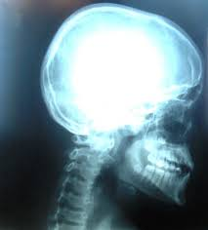
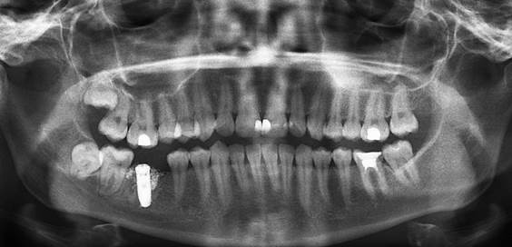
STOMATOGICKÁ RENTGENOLOGIE
V současné době se jedná již o samostatně definovanou stomatologickou subdisciplínu, která prodělává mimořádný vývoj spojený s objevy a zaváděním nových zobrazovacích metod, jakými jsou např. ortopantomogram, výpočetní tomografie (CT), Cone-Beam CT (CBCT), magnetická rezonance (MR), pozitronová emisní tomografie (PET) a metody invazivní radiologie
ThePhoto, автор: PhotoAuthor лицензируется в CCYYSA.

Slide 10
http://extrastory.cz/zuby-se-vrtaly-uz-pred-9-000-lety-mayove-je-vykladali-drahokamy.html
Stomatologie pro dentální hygienistky a zubní instrumentářky. Praha: Grada Publishing, 2015. ISBN 978-80-247-4865-8.

